Slide 1
Trabajo de inicio a la investigación grupal: Visibilizando psicólogas pioneras

Slide 2
GRUPO: LOS AMARILLOS
1º Psicología de los Grupos, grupo 2
COMPONENTES:
Paula Hinojosa Cazorla (paula_h20@hotmail.com)
Mª del Amor Jaime Domínguez (mj28060@gmail.com)
Pablo Parada Otero (pabloparada2@outlook.es)
Mauricio Peña Lebrón (mauripl2000@gmail.com)
Lucía Sáez Risueño (luciacabezadehuevo@hotmail.com)
Daniel Varo Domínguez (danivaro1a@gmail.com)

Slide 3
EMMA JUNG (1882- 1955)

Slide 4
ÍNDICE
BIOGRAFÍA.
1.1. Primeros años.
1.2. Matrimonio Jung.
2. OBRAS RELEVENTES.
2.1. La leyenda del Grial.
2.2. Anima et Animus.
3. APORTACIONES Y CRÍTICA.
4. REFERENCIAS BIBLIOGRÁFICAS.

Slide 5
BIOGRAFÍA

Slide 6
Primeros años
→ Emma Rauschenbach (Schaffhausen, el 30 de marzo de 1882) provenía de una vieja familia suizo-alemana de industriales ricos, ya que su padre fue propietario de la conocida firma relojera IWC.
Aunque su familia fuera de la alta burguesía y su padre fuese un patrón de las artes culto, ella no recibió una alta educación.
A la edad de 21 años, mientras visitaba Berthe Rauschenbach, Jung, un viejo amigo de los padres de Emma, puso atención sobre la adolescente. Estaba tan impresionado por ella que pensó: "Esta es mi esposa", como lo relató en sus memorias.
→ Emma era una mujer inteligente, rica; sus allegados la describían como una gran dama de la burguesía suiza, y que tenía la virtud de la modestia y la serenidad. Era muy femenina y nunca ostentosa, dicen sus nietos.

Slide 7
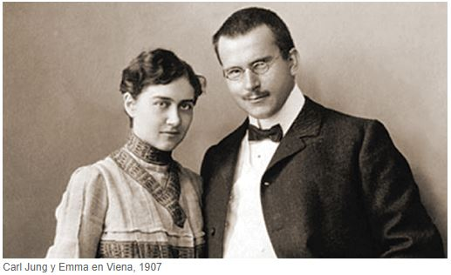
Matrimonio Jung
→ Emma Jung fue bastante más que la esposa de Carl Jung: colaboró activamente con su marido en el desarrollo del psicoanálisis, sufragó incansable años de investigaciones y trabajos y se convirtió en una de las mayores expertas en la Leyenda del Santo Grial.
→ Emma conoció a Carl Jung a los dieciséis años. Carl tenía veintiuno, y pertenecía a una rama empobrecida de la poderosa familia Jung; su padre era un oscuro pastor protestante y su madre sufría desórdenes mentales (oía voces, tenía visiones, doble personalidad…). Cuando Emma y Carl se conocieron, Jung debía unos 3000 francos, una suma muy importante.
La pareja tardó siete años en lograr casarse, el 14 de febrero de 1903, entre otras razones por la juventud de la novia, la falta de recursos del novio, su decisión de dedicarse a la rama de la medicina de menor prestigio entonces (las enfermedades mentales) y porque Emma estaba consagrada al cuidado de su padre, gravemente enfermo de sífilis y muy agresivo con los suyos.

Slide 8
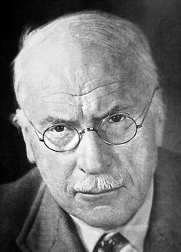
Matrimonio Jung
Desde el principio de la relación, la futura señora Jung conoció de primera mano el trabajo del doctor, ya que, cuando se comprometieron en secreto, Emma le ayudaba a escribir sus informes diarios, lo que le permitía aprender algo todos los días. Si estos eran los años iniciales de la carrera de Jung, también eran el comienzo de algo para Emma.
Ya casados, los domingos Jung le contaba la historia y evolución de sus pacientes, esto le impresionaba a Emma, la entretenía, la mantenía asombrada. Esas historias sobre mujeres del ‘’asilo’’ le fascinaban. También analizaban juntos algunos casos. Sin embargo, no fue sino en 1909 cuando Emma dejó de ser poco más que una asistente ocasional de Carl para convertirse en una colaboradora de su trabajo. Sabía bastante de psicoanálisis como para proponer y criticar. Jung le contaba y consultaba absolutamente todo, y ella le sustituía cuando sus viajes y conferencias le impedían atender sus compromisos.
→ El problema de la pareja era el carácter de Jung: narcisista y desequilibrado (ya se ha contado que provenía de una familia con graves problemas de salud mental), resultaba tan atractivo como egoísta. Trabajaba con sus pacientes día y noche, como un poseído, y descuidaba la vida familiar, al tiempo que se comportaba como un coqueto enfermizo incapaz de no flirtear con cualquier mujer.

Slide 9
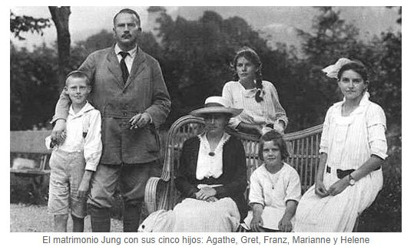
Matrimonio Jung
→ El matrimonio tuvo cinco hijos, pero en el curso de su largo matrimonio estuvieron a punto de divorciarse al menos en tres ocasiones, siempre por las infidelidades de Jung con pacientes como María Moltzer, Sabina Spielrein o Antonia Wolff. Como él mismo le explicó a Freud en una carta del 30 de enero de 1910, creía firmemente que “el prerrequisito de un buen matrimonio es el permiso para ser infiel”. Obviamente, Emma Jung no estaba de acuerdo, así que cada vez que la traición sentimental de su marido le resultaba intolerable, amenazaba con abandonarle primero y divorciarse después. Entonces Jung caía enfermo con dolores de estómago, depresión…. Más aún, cada vez que alguna de sus amantes empezaba a exigir cosas y ponía en peligro su familia, sufría verdaderos ataques de pánico. Y no eran pocas, pues, como la propia Emma escribiría a Freud, “todas las mujeres se enamoran de él, y yo, con los hombres de inmediato quedo fuera de circulación como la esposa del padre o del amigo”.

Slide 10
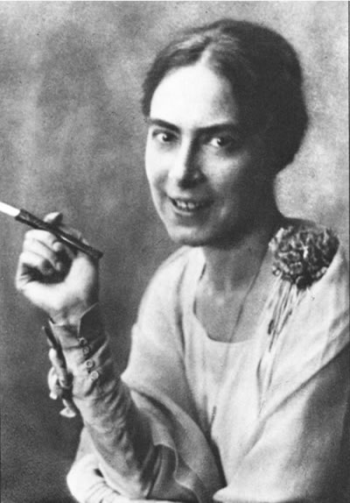
Matrimonio Jung
→ Una antigua paciente enferma de depresión, Toni Wolff, lo cambiaría todo a partir de 1910 al convertirse en la discípula de Carl. Éste estaba deslumbrado ante su “intelecto notable” y “excelente sensibilidad”. A los cinco hijos se les dijo que la llamaran Toni y se les prohibió hacer chistes o bromear sobre su extraño comportamiento. Emma Jung, consciente de lo que significaba Wolff para la parte más compleja de la personalidad de su marido, no sólo la aceptó sino que perdonó sus desprecios y que a menudo exigiera al doctor Jung que se divorciara de inmediato. Lo cierto, es que Carl amaba a su esposa, pero no cedía en sus ideas sobre la poligamia, asegurándole a ella que eso no implicaba ninguna diferencia en cómo la quería. Emma, por su parte, intentaba ser justa con su amante. Las dos compartían a Carl de manera más o menos equitativa, cada una con su propio papel. Emma representaba la vida estable, cotidiana. Toni, la pasión, lo oculto, lo prohibido. Sólo el tiempo (varias décadas) acabaría por diluir la pasión entre el psicoanalista suizo y Wolff, pero las heridas que causó acompañarían siempre a Emma Jung.

Slide 11
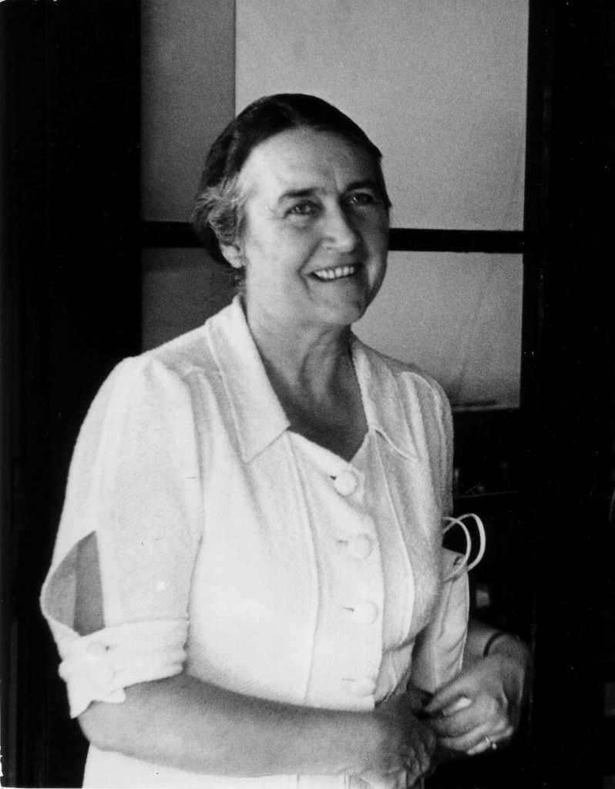
Matrimonio Jung
→ El fuerte interés por parte de Emma en el trabajo de su marido la convirtió en una notable psicóloga en su propio campo. Además, desarrolló un particular interés en la leyenda del Grial, pero ya era psicóloga antes de que se casaran.
→ Finalmente, la pionera Emma Jung falleció el 27 de noviembre de 1955, a los 73 años de edad en Zúrich (Suiza) a causa de un inesperado cáncer. Su muerte dejó demolido al doctor Jung. En su funeral, se pudo oír por parte de él lo bondadosa y modesta que era. Siempre fue capaz de mantenerse independiente junto a su marido. Era la tierra nutriente en que arraigaba la creatividad de Jung y de la cual extraía fuerzas esenciales. De ella emanaba luz. Era capaz de soportar las pesadumbres de la vida y, sobre todo, sabía reconocer y guardar los secretos de los demás. Ella era Emma Rauschenbach, más conocida como Emma Jung.

Slide 12
OBRAS RELEVANTES

Slide 13
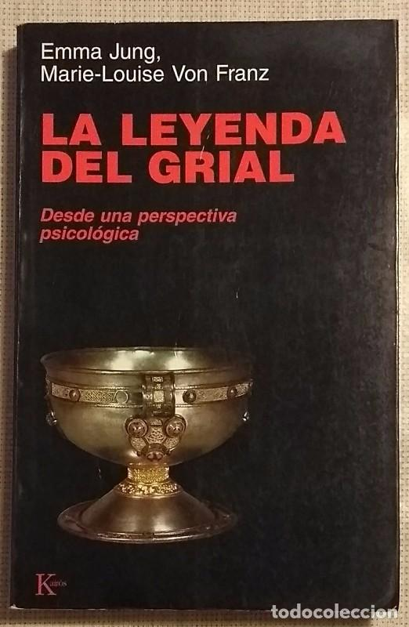
La Leyenda del Grial
Quizá para compensar tanto desengaño, tanta traición, o porque jamás se resignó a desempeñar un papel secundario y pastueño, Emma Jung dedicó años 20 de su vida a dar forma de libro a la investigación de toda ésta en La leyenda del Grial.
La leyenda del Grial desde una perspectiva psicológica fue un trabajo académico apoyado en una extensa bibliografía “que iba desde las derivas clásicas y los paralelos orientales hasta la etimología”. Emma, enfrentando el laberinto de su propia vida con Carl, tratando de comprenderle, utiliza el libro como su propia búsqueda. De hecho, continuó trabajando en el libro el resto de su vida y lo dejó incompleto al morir, de manera que fue Jung quien se aseguró de que se completara tras su muerte y que lo hiciera una de sus amigas, Marie Louise Von Franz, y fue Jung quien se encargó de publicarlo.
La alquimia y la psicología profunda de Carl Jung juegan un papel importante en el desarrollo de este libro.
→ El Grial representa la copa de la que bebió Jesús en la última cena.

Slide 14
Animus et Anima
→ El anima y el animus son dos figuras que se corresponden con el consciente individual y el colectivo, formando así un puente entre el consciente y el inconsciente. De esta manera, se entiende que estas dos figuras actúan de manera compensatoria, ya que en un hombre se trata de sus características femeninas y en una mujer, las masculinas (el anima se corresponde con la figura femenina y el animus con la masculina).
→ En este libro encontramos dos grandes apartados: la Naturaleza del Anima y el Anima como Ser Elemental. La primera parte fue leída en el Psychological Club of Zürich en Noviembre de 1931, y fue publicado por primera vez levemente ampliado en Wirklichkeit der Seele (Zürich. Rascher Verlag, 1934), en su idioma original.
→ Nos cabe la posibilidad, según las informaciones obtenidas acerca de este libro, que la investigación fue conjunta entre el matrimonio Jung, aunque el libro se publicara con el nombre de ella, ya que todos los documentos donde encontramos información sobre el Animus y Anima son a nombre de Carl Jung. Esto nos desconcierta, ya que como hemos dicho, el libro está a nombre de Emma Jung.

Slide 15
APORTACIONES Y CRÍTICA

Slide 16
Crítica
→ Como sabemos Emma Jung se centraba en el área de la psicología analítica al igual que su esposo Carl Gustav Jung, quien fue considerado uno de los más importantes psicólogos de su época. No sería de extrañar que Emma Jung Y Carl Jung al ser cónyuges y dedicarse a la misma área de trabajo ambos se hayan influenciado el uno de otro al colaborar en la realización de diversas investigaciones. Sin embargo, al buscar información sobre los trabajos y aportaciones a la psicología de la señora Jung solo se encuentra información de sus dos obras más destacables (Animus y Anima y La leyenda del Grial), pero ningún tipo de articulo o trabajo por ella misma o en colaboración con su marido. Se sabe incluso que la señora Jung tenia correspondencia con Sigmund Freud, el fundador del psicoanálisis.
→ Hablamos entonces de una mujer que tenía contacto con dos de las personas que son padres de sus respectivos campos en psicología, parece increíble pensar que esa misma mujer dejara una aportación tan pobre a la psicología, y que si buscas información sobre ella puedes llegar a encontrar más datos sobre su vida amorosa que de sus trabajos. Entonces realmente cabe cuestionarnos si realmente Emma Jung no fue capaz de aportar nada a los trabajos de Carl Jung o quizás el contexto socio-cultural de la época hiciera que todas sus aportaciones quedaran bajo la firma de su esposo. Realmente son cuestiones que se escapan a nuestra capacidad de investigación pero que realmente valen la pena plantearse ya que los hechos son cuanto menos desconcertantes.
Esta foto de Autor desconocido está bajo licencia CC BY-SA

Slide 17
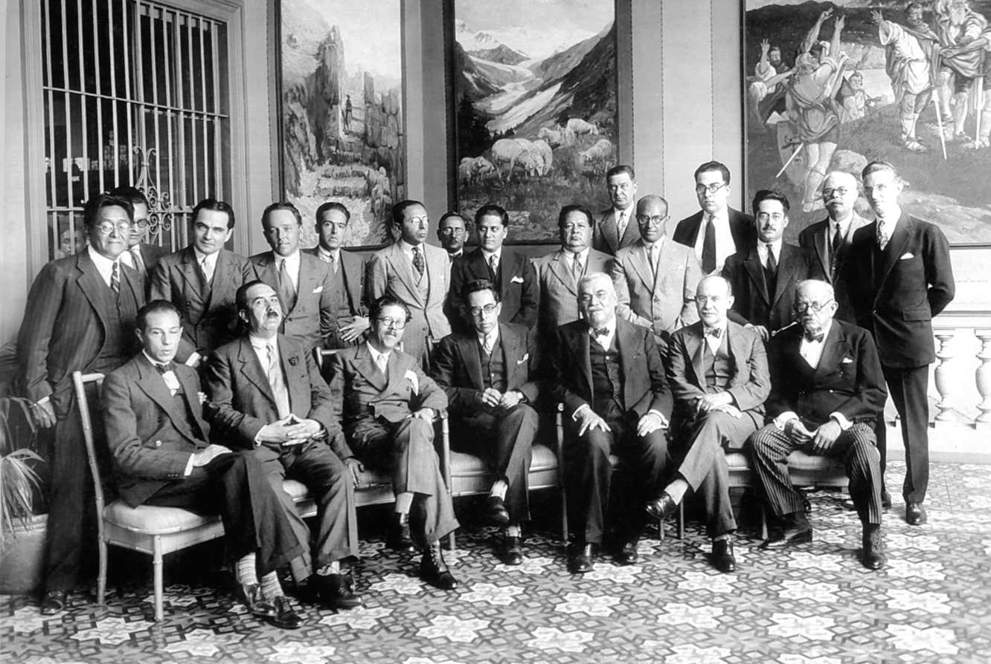
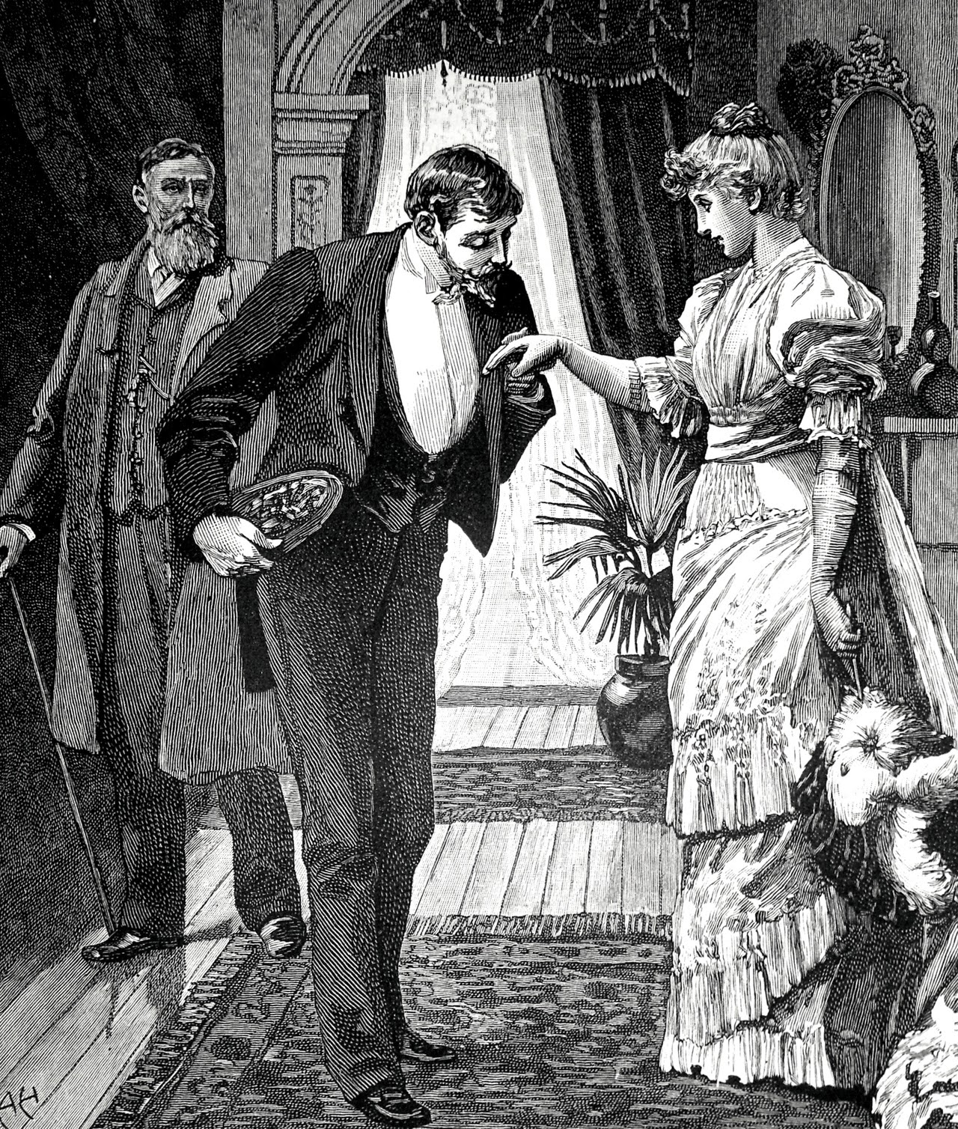
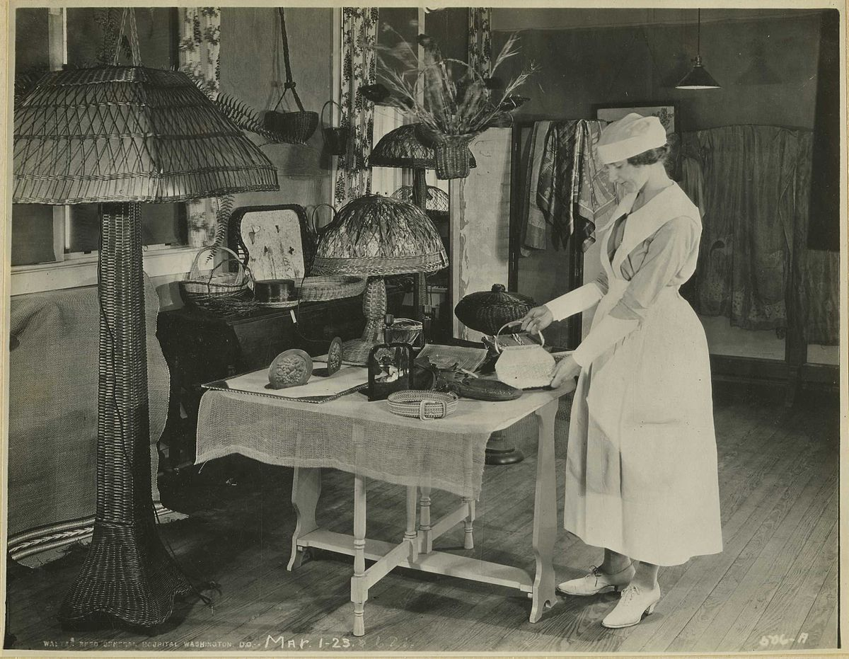
Esta foto de Autor desconocido está bajo licencia CC BY-NC-ND

Slide 18
Referencias Bibliográficas
http://www.jungatlanta.com/articles/winter06-the-grail-legend.pdf
https://www.elcultural.com/noticias/letras/La-vida-secreta-de-la-senora-Jung/12441
https://ipfs.io/ipfs/QmXoypizjW3WknFiJnKLwHCnL72vedxjQkDDP1mXWo6uco/wiki/Emma_Jung.html
https://www.encyclopedia.com/psychology/dictionaries-thesauruses-pictures-and-press-releases/jung-rauschenbach-emma-1882-1955
Emma Jung, Marie-Louise Von Franz. (2015). La Leyenda del Grial. Zurich: Kairós.
https://www.odiseajung.com/fragmentos/sobre-la-naturaleza-del-animus/

